Slide 1
《博弈论基础》
蒋文华
浙江大学公共管理学院
Mb：13989895432（679432）
Email：jwh0422@163.com

Slide 2
第三讲 囚犯困境和破解之道
第五章 囚犯困境及原因
第六章 真实世界的囚犯困境
第七章 如何走出囚犯困境

Slide 3
第五章
囚犯困境及原因
游戏

Slide 4
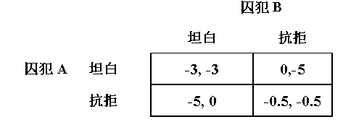
第一节 囚犯困境的来源

Slide 5
攻守同盟有用吗？
承诺博弈
不遵守
遵守
不遵守
遵守

Slide 6
如果两个囚犯确实是第一次偷东西，他们会不会坦白说，他们以前还偷了很多东西？
说谎博弈
说谎
不说谎
说谎
不说谎

Slide 7
特别提示：
游戏规则决定游戏的结局

Slide 8
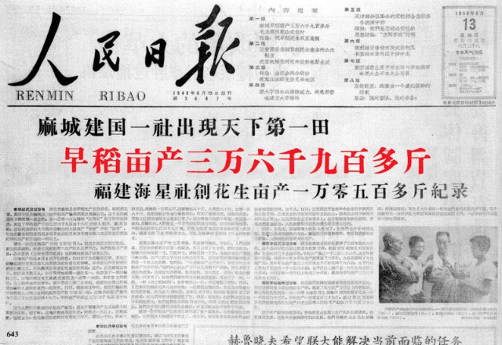
“放卫星”
人有多大胆，地有多大产
你放，别人不放，你就得到提拔了，
别人放，你不放，你就被免职了。

Slide 9
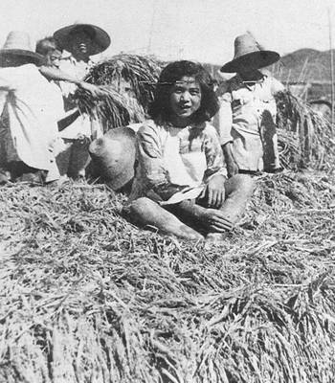

Slide 10
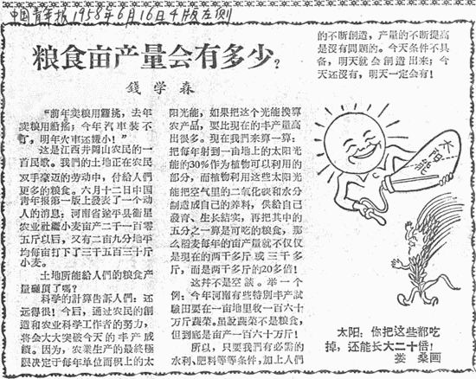

Slide 11
2005年中国人口年龄结构图
资料来源：2005年1%人口抽样调查
年龄组
男性
女性
万人

Slide 12
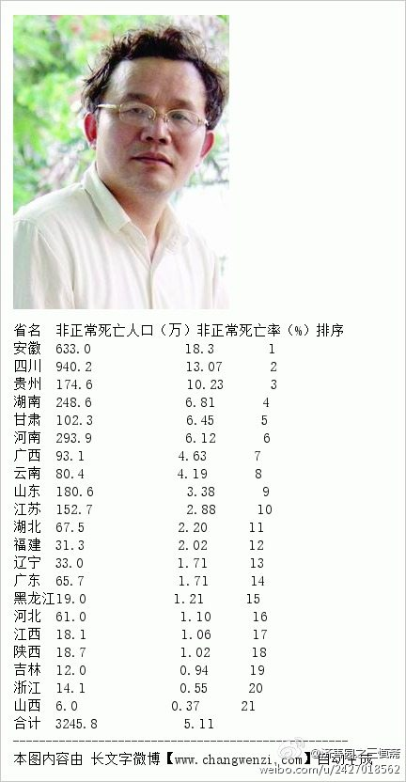
曹树基，上海交通大学历史系主任。以下三年大饥荒各省非正常死亡率数据引自曹树基：《大饥荒――1959－1961年的中国人口》第282页，香港时代国际出版公司2005年出版。此数据同时发表在《中国人口科学》2005年第1期。

Slide 13
第二节 囚犯困境的定义及原因分析
一般条件下的囚犯困境
 |  | B
 |  | 坦白 | 抗拒
A | 坦白 | a1, b1 | a2, b2
 | 抗拒 | a3 , b3 | a4, b4
1、双方都有占优策略，即：
a1>a3，a2>a4，b1>b2，b3>b4
在a1>a3，a2>a4的条件下，A选择坦白是占优策略；在b1>b2，b3>b4的条件下，B选择坦白是占优策略
2、存在一个合作解，使双方的收益都优于其在占优策略均衡下的收益，即： a1<a4，b1<b4
如果双方能够选择合作（都抗拒），本可以得到更好的结果。

Slide 14
对称条件下的囚犯困境
 |  | B
 |  | 坦白 | 抗拒
A | 坦白 | P, P | T, S
 | 抗拒 | S , T | R, R
在一个2人双策略对称博弈中，如果满足以下条件：T>R>P>S， 2R>S+T>2P，那么其占优策略均衡（P，P）就构成了囚犯困境。
（个人理性与集体非理性）

Slide 15
第二节 原因分析
 |  | B
 |  | 坦白 | 抗拒
A | 坦白 | -3 , -3 | 0, -5
 | 抗拒 | -5 , 0 | -0.5, -0.5
囚犯困境的原因
 |  | B
 |  | 坦白 | 抗拒
A | 坦白 | -0.5, -0.5 | 0, -5
 | 抗拒 | -5 , 0 | -3 , -3

Slide 16
特别提示：
表面上看囚犯对自身利益的追求是导致囚犯困境的原因。然而，真正的原因是：囚犯们在追求自身利益的同时，是以更多地损害他人利益为代价。
（君子爱财，取之以道）

Slide 17
特别提示：
囚犯困境的根本原因在于：私人成本与社会成本的差异，即个人行为的负外部性。

Slide 18
对称条件下的囚犯困境
 |  | B
 |  | 坦白 | 抗拒
A | 坦白 | P, P | T, S
 | 抗拒 | S, T | R, R
条件：T（temptation）R（revolt）>P（punishment）>S（sucker）
每个参与者抵挡不了诱惑T，背叛R了对方，让对方成为受骗者S。在（R-S）>（T-R）（等同于2R>T+S）的情况下，每个人都收到了惩罚P。

Slide 19
 |  | B
 |  | 损人利己 | 损己利人
A | 损人利己 | -3 , -3 | 0, -5
 | 损己利人 | -5 , 0 | -0.5, -0.5
 |  | B
 |  | 损人利己 | 损己利人
A | 损人利己 | -0.5, -0.5 | 0, -5
 | 损己利人 | -5 , 0 | -3 , -3

Slide 20
特别提示：
损人利己和损己利人本质上是一样的，是一个硬币的正反两面；从一方来看是损己利人的行为，在另一方来看是损人利己的行为，问题的关键是所损（失）的部分和所利（得）的部分哪个更多。（盗窃与抢劫）

Slide 21
陈静
特别提示：
宁偷不抢！
让自己获利时尽量减少伤害他人！
连新冠病毒都懂这个道理！
否则，很容易最终伤害到你自己！

Slide 22
第一、不偷学生
第二、不偷证件
第三、不偷救命钱
特别提示：
道德自律：不做害人大于利己的事！
己所不欲，勿施于人！

Slide 23
第六章
真实世界的囚犯困境

Slide 24
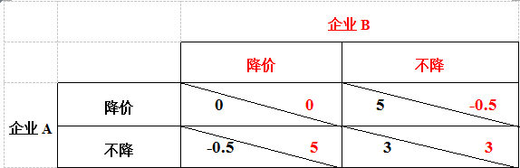
价格战

Slide 25
独裁与多数人的懦弱
在美国波士顿犹太人屠杀纪念碑上，刻着德国新教牧师马丁·尼莫拉的一段忏悔：“他们先是来抓共产党人，我没有说话，因为我不是共产党人。他们接着来抓犹太人，我没有说话，因为我不是犹太人。他们又来抓工会会员，我没有说话，因为我不是工会会员。他们再来抓天主教徒，我没有说话，因为我是新教教徒。他们最后来抓我，这时再没有人站出来为我说话了。”

Slide 26
民主与多数人的暴政
思想实验：
100个同学来分100万奖学金

Slide 27
特别提示：
民主必须与法治（不是法制）相辅相成，才能避免多数人的暴政。

Slide 28
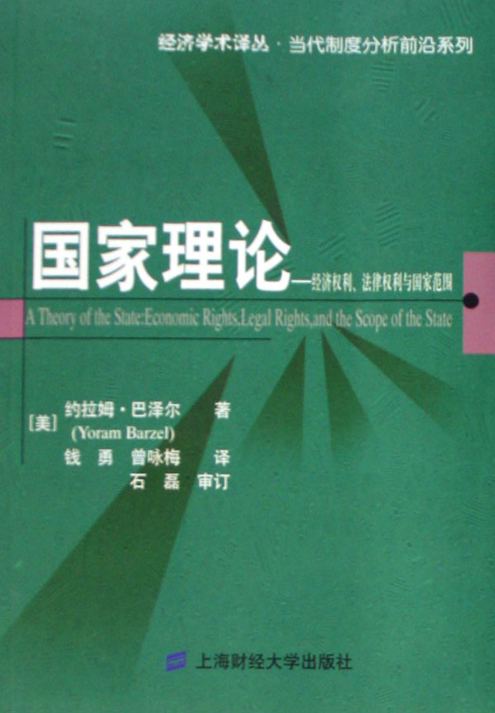
《国家理论》
A Theory of the State：Economic Rights,Legal Rights,and the Scope of the State
作者：约拉姆·巴泽尔

Slide 29
1、人类成员散居于不同的生存环境内，具有相似的智力，故而积累了不同的技能与知识。
2、当具有不同生活技能与生产知识的人类成员偶然相遇时，他们发现了各自的“比较优势”——以比他人更低的可比成本提供某种财货的能力（技能与知识）
3、于是不同的人类成员之间存在着“交易”的潜在可能性。 （“交易”（transactions）不同于“贸易”（trades）。后者可以视为“临时性的交易”，前者则指称更长期和多次的互惠交换）

Slide 30
4、交易的执行方式可以划分为三类：
（1）基于道德自律的
（2）基于交易各方相互制约的
（3）基于与交易无关的“第三方”监督的

Slide 31
第三方强制（囚犯困境一）
 | 欺诈 | 诚信
欺诈 | 0，0 | 5，-5
诚信 | -5，5 | 3，3
 | 欺诈 | 诚信
欺诈 | 0，0 | -5，5
诚信 | 5，-5 | 3，3

Slide 32
5、威慑而不当真使用暴力，使得“第三方”的威慑具有一种“规模效益”。
1把枪，那怕只有1颗子弹，也足够让100次交易通过第三方得以执行。（囚犯困境二）

Slide 33
6、当交易的执行成本（道德或相互制约）低于交易所实现的“比较优势”时，交易各方就会自愿订立交易合约。当购买“第三方执行”服务的成本低于采取“相互制约”方式的成本时，交易各方就会自愿订立购买“第三方执行”服务的合约。

Slide 34
7、因为具有了规模效益，“第三方执行”服务的价格将随服务的规模而递减。也就是说，规模较大的服务提供者将以较低成本把规模较小的服务提供者从交易市场中驱逐出去（价格战，囚犯困境三）。最后，很不幸，就人类社会的规模而言，技术进步足以确立如此巨大的“第三方执行”服务的规模，以致这类服务的提供者通常都以“国家”形态出现——因为国家能够以最低成本提供“第三方执行”服务。

Slide 35


8、国家一旦确立，就很难被瓦解。如霍布斯所描述的，交易各方自愿购买的“第三方执行”服务，最终将成为他们不得不“购买”的“利维坦”（Leviathan）怪兽（囚犯困境四，与囚犯困境二类似）。
由于国家的规模收益递增性质，人类社会的“财富创造”过程很可能因为“第三方执行”服务提供者的横征暴敛而被“锁入”一个“财富毁灭”的过程内。

Slide 36
9、如果能找到某种集体行动机制，人类社会就能从传统的“自然国家”过渡到现代的“法治国家”。如果找不到这样一种集体行动机制，人类社会要么停留在自然国家状态，要么长期处于“利维坦”的独裁统治。这就是 “独裁政权”与“臣民控制的政权”之间的差异，也是代表强权者利益的“法制国”（ Rule by law ）与代表大众利益的“法治国”（ Rule of law ）之间的差异。
“依法治国”是“依法治民”还是“依法治官”？
米兰达

Slide 37
特别提示：
政府既要有能力制止老百姓乱来，又要确保自己不能乱来（让老百姓有能力制止政府的乱来）。
《中华人民共和国宪法》第二条 中华人民共和国的一切权力属于人民。

Slide 38
“人类千万年的历史，最为珍贵的不是令人炫目的科技，不是浩瀚的大师们的经典著作，不是政客天花乱坠的演讲，而是实现了对统治者的驯服，实现了把他们关在笼子里的梦想。因为只有驯服了他们，把他们关起来，才不会害人。我现在就是站在笼子里向你们讲话。”
——布什

Slide 39
要加强对权力运行的制约和监督，把权力关进制度的笼子里，形成不敢腐的惩戒机制、不能腐的防范机制、不易腐的保障机制。
——习近平总书记在十八届中央纪委第二次全会上的讲话，2013年1月22日

Slide 40
“权力是一把双刃剑，在法治轨道上行使可以造福人民，在法律之外行使则必然祸害国家和人民。把权力关进制度的笼子里，就是要依法设定权力、规范权力、制约权力、监督权力。”
——习近平，2015年2月2日

Slide 41
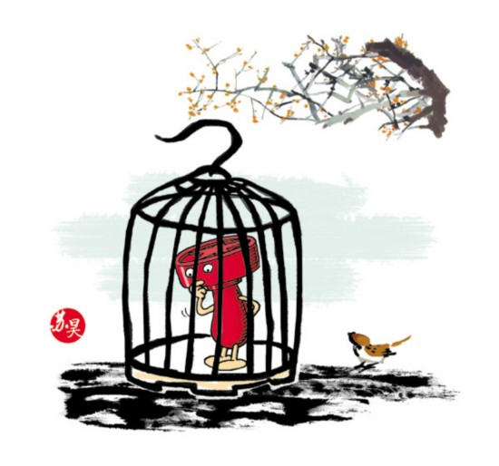

Slide 42
“这个铁笼子四面插着五根铁栏杆：选票、多党制、司法独立、新闻自由和军队国家化。”
——布什
中国坚定不移走一条不同于西方国家的发展之路！

Slide 43
第七章
如何破解囚徒困境

Slide 44
利出一孔
一、如何利用？
1、上帝和魔鬼
2、如何购车（利出一孔）
合法奖赏权

Slide 45
二、如何破解？
1、道德教化（文化建设）
社会学基本定理
金迪斯（H. Gintis） ：如果一个社会都是由自利主义者构成的，那么，长期而言，这个社会将消亡。而如果一个社会，通过“说服教育”以及其他说教机构的努力，长期保持一定比例的利他主义者，它就能够稳定地繁衍下去。

Slide 46
罗森塞蜈蚣博弈（Rosenthsal，1981）
1
2
1
2
1
A
A
A
A
D
D
D
D
D
（40,10）
（20,80）
（160,40）
（80,320）
（640,160）
1、如果你看重对方的利益
2、如果对方愿意和你分享他的利益

Slide 47
2、制度建设
圈地运动（减少负外部性）
人民公社（自由退社权）

Slide 48
3、温故知新
（1）让历史告诉未来（重复博弈）
（2）学习《博弈论基础》课程

Slide 49
谢 谢
THANK YOU
Notes:
49

